Slide 1
Innstilte kandidater til styret
Storsalen menighet 2026/2027

Slide 2
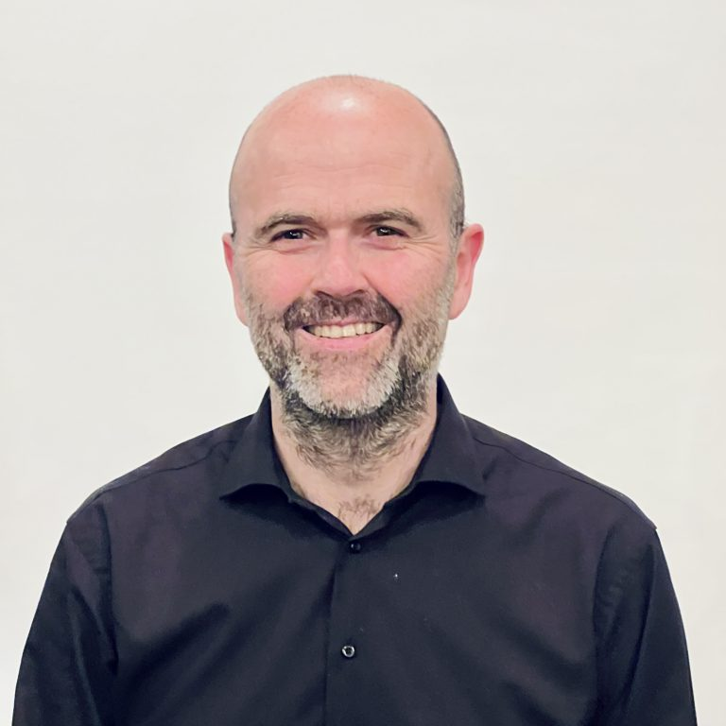
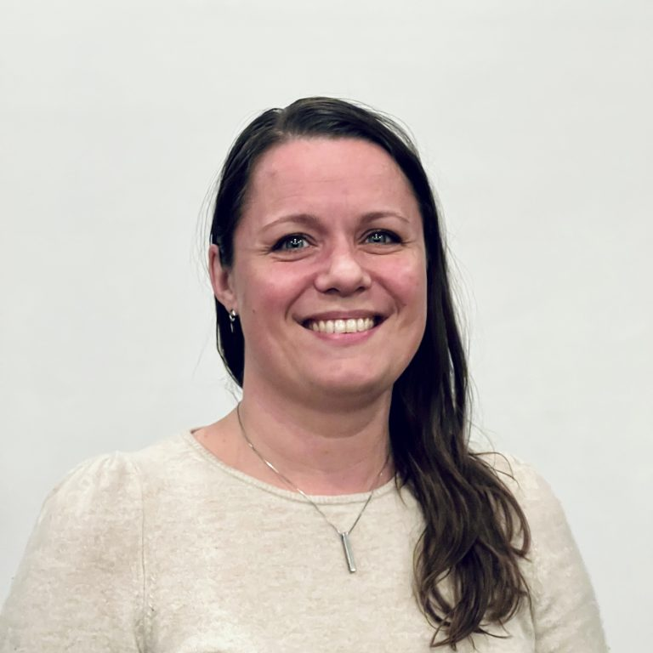
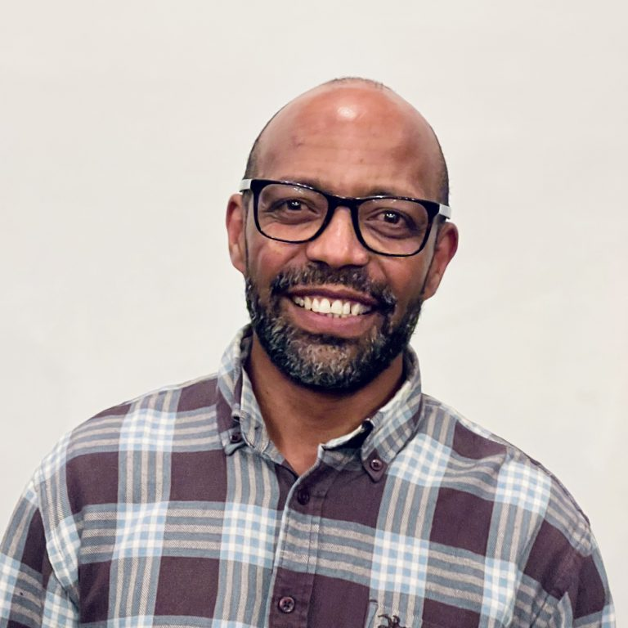
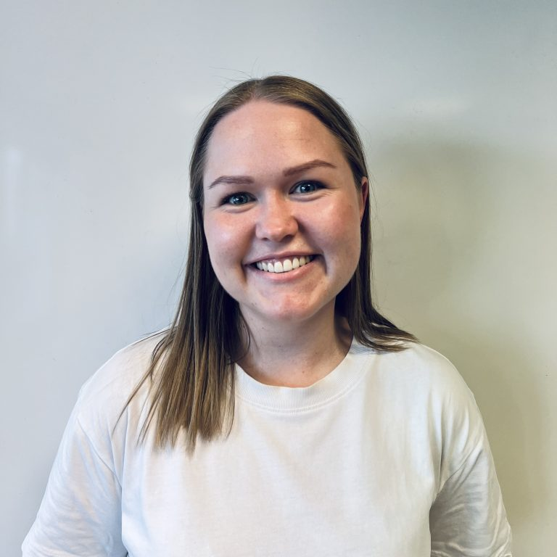
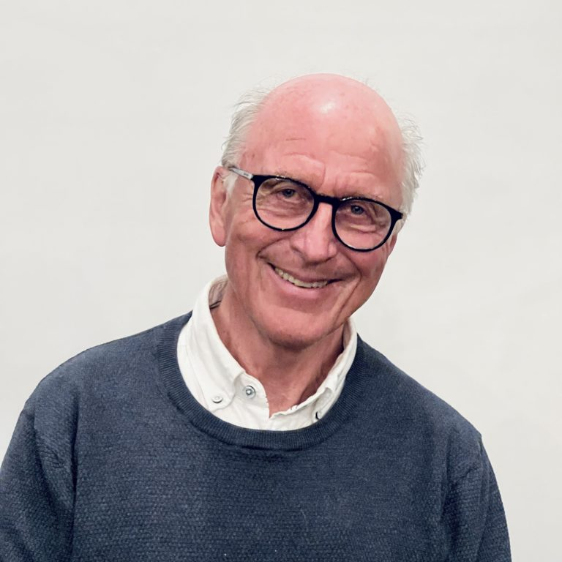
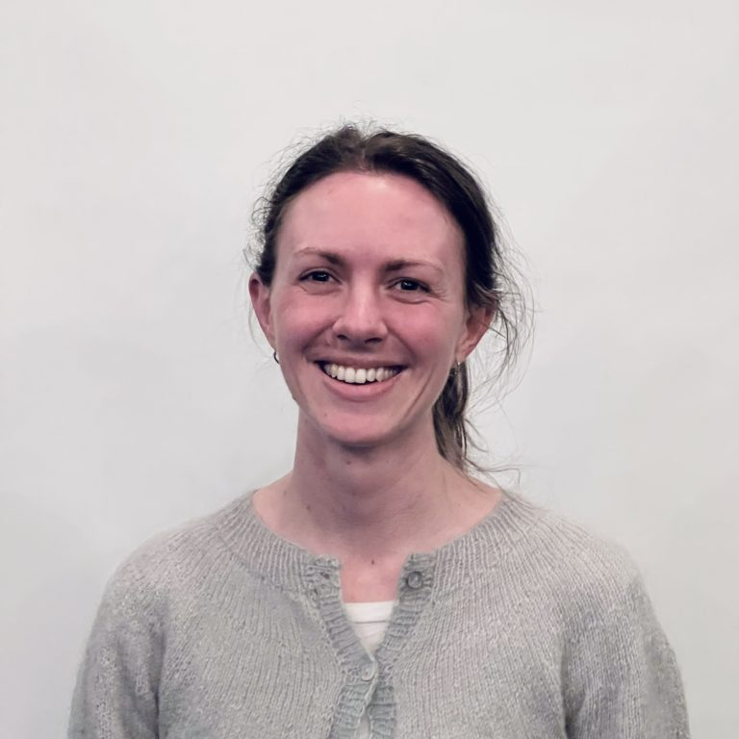
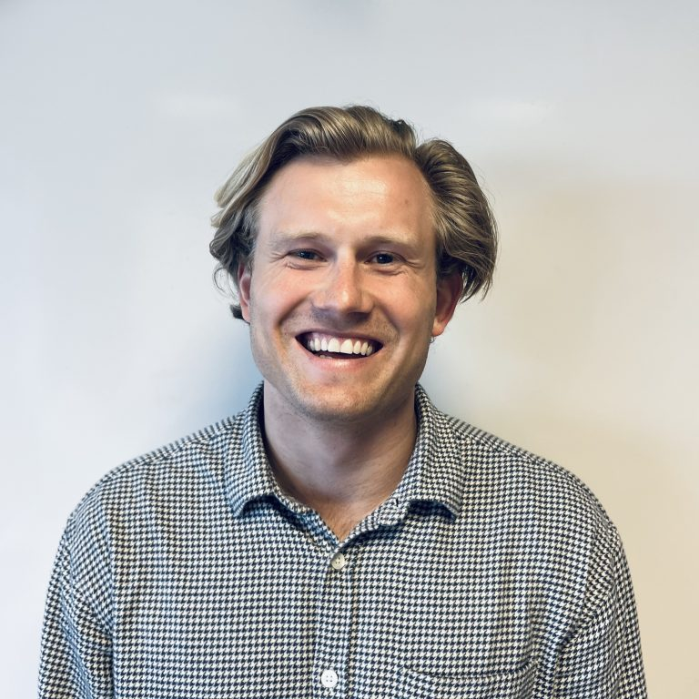
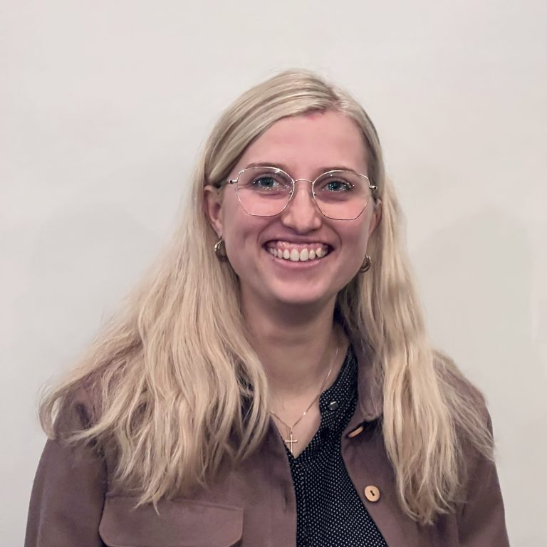
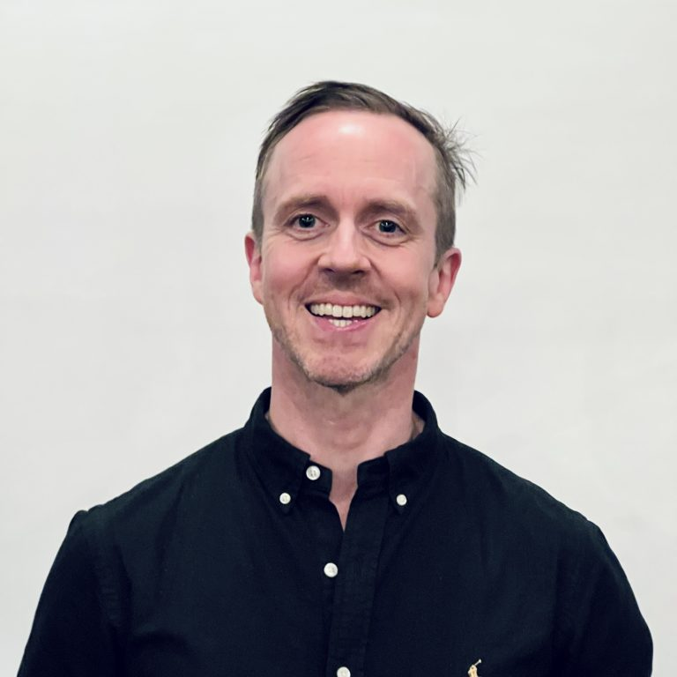
Dagens styre i Storsalen menighet (2025/2026)
Kristian Sævik
Styreleder
Kristin Mæland Mellingen
Nestleder (på valg)
Ifa Amansa
Styremedlem
(på valg)
Ingvild Jåtun
Styremedlem
(på valg)
Torstein Husby
Styremedlem
Filip Solbakken
Varamedlem
(på valg)
Linda Elise Bakken
Varamedlem
(på valg)
Anders T. Kråkenes
Varamedlem
(på valg)
Johanne K. Saxegaard
Styremedlem

Slide 3
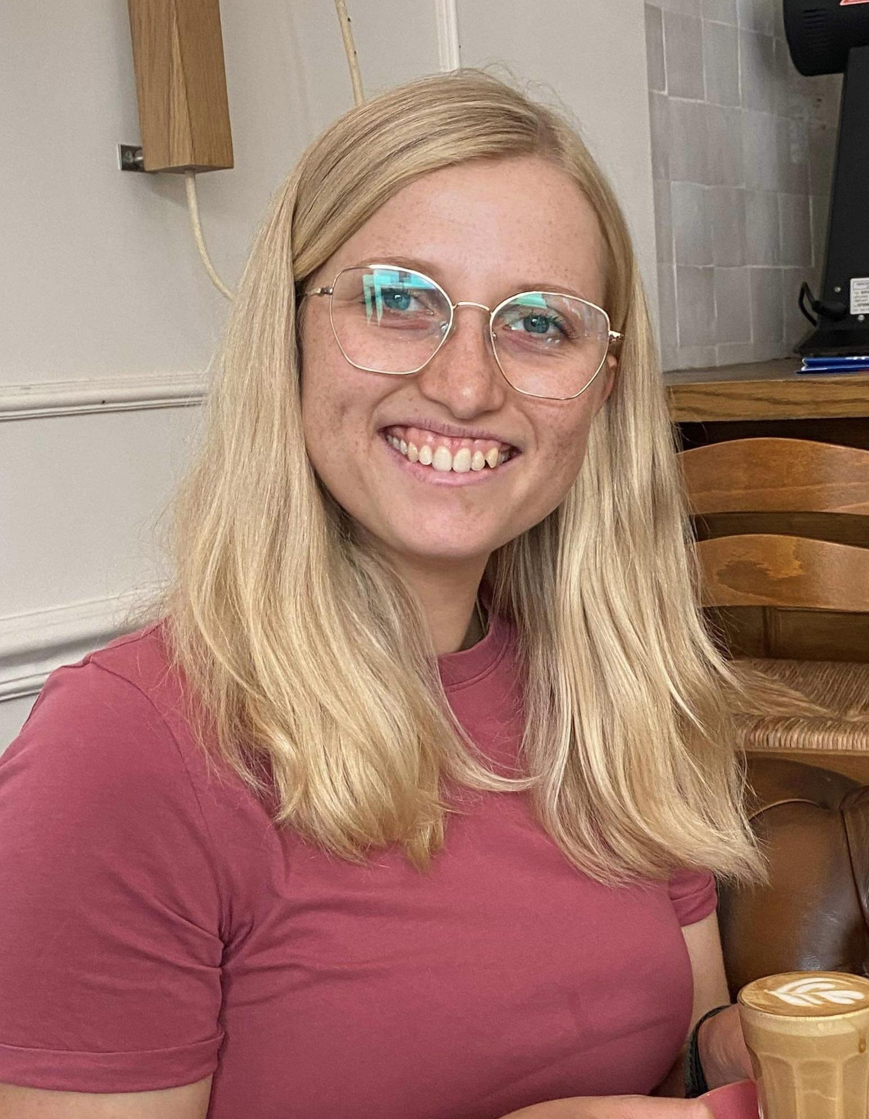
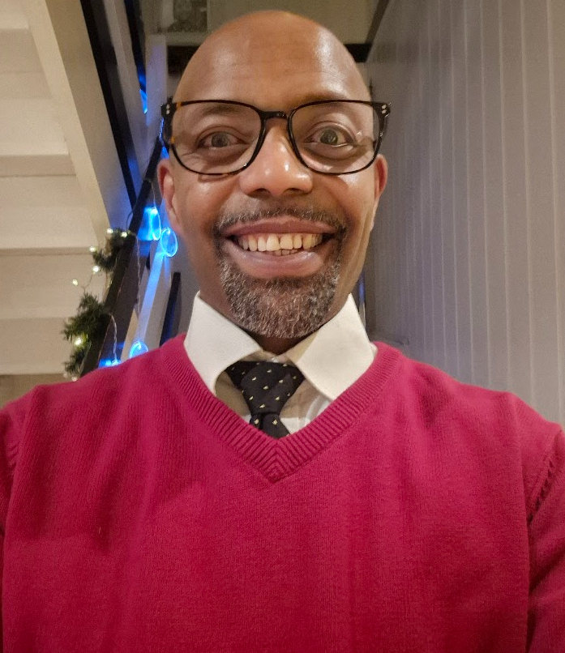
Kandidat til styret
Linda Elise Bakke (31)
Tilhørighet: Storsalen Kveld
Yrke: Lærer
Erfaring fra Storsalen:
Praktisk team på Kveld
Kafétjeneste
Ventemat på Riksen
Hva blir viktig for menigheten fremover:
For meg er det viktig at alle i kyrkja vår får oppleve tilhøyrsle i fellesskapet. At alle kan finne sin plass i store eller mindre fellesskap, tenester og aktivitetar gjennom veka og året. Uansett om ein er ung eller gamal, og om ein har gått i Storsalen lenge eller kort.
Ifa Amensa (50)
Tilhørighet: Storsalen Morgen
Yrke: Personalleder
Erfaring fra Storsalen:
Styremedlem
Multimedia
Hva blir viktig for menigheten fremover:
Fortsette å satse på barne- og ungdom og familie.
Styrke både små og store felleskap der hver enkelt finner sin naturlige plass som familiemedlem.
Fortsette å synge: kom og se, og invitere hele Oslo til bords

Slide 4
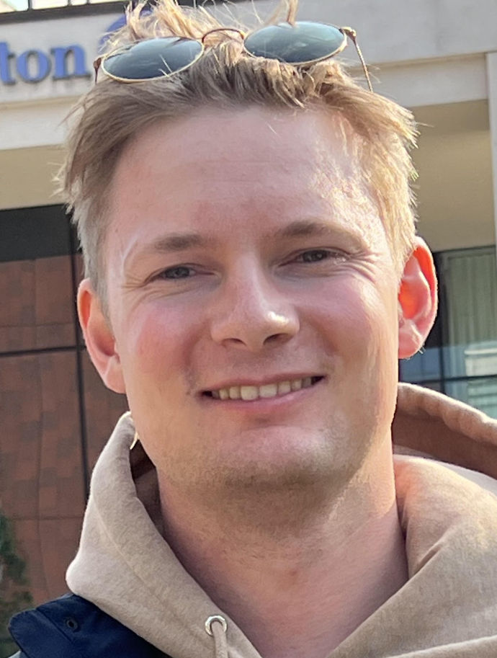
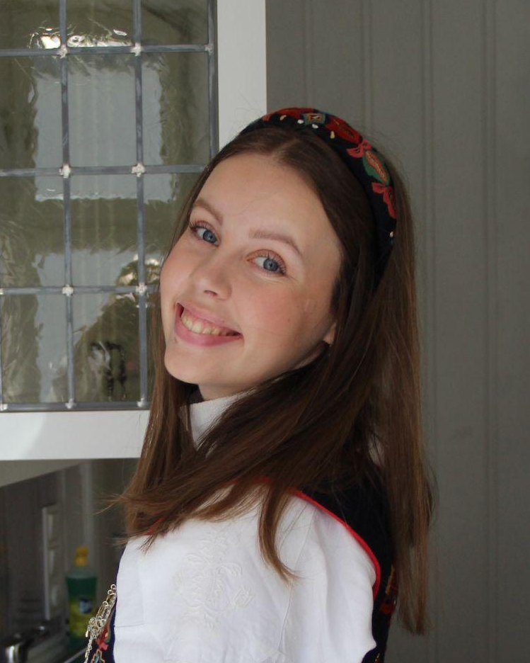
Kandidat til styret
Olav Fikstvedt Goa (27)
Tilhørighet: Storsalen Kveld
Yrke: Konsulent i Deloitte
Erfaring fra Storsalen:
Gudstjeneste koordinator
Camino club
Hva blir viktig for menigheten fremover:
Fortsette å legge til rette for at fellesskapene i Storsalen kan vokse på en god og bærekraftig måte, slik at vi sammen kan bevare og bygge sterke fellesskap – både i Templet og der vi eventuelt skulle samles fremover.
Hanna Alnes Vestgarden (24)
Tilhørighet: Storsalen Kveld
Yrke: Lektorstudent i kjemi og matematikk, 4.året
Erfaring fra Storsalen:
Leder i KRIK Hellida,
frivillig på kjærlighetsfesten
Hva blir viktig for menigheten fremover:
Å være en inkluderende kirke hvor alle blir sett, hvor det skal være lett å komme inn i fellesskapet.
Fortsette å styrke barne- og ungdomsarbeidet.

Slide 5
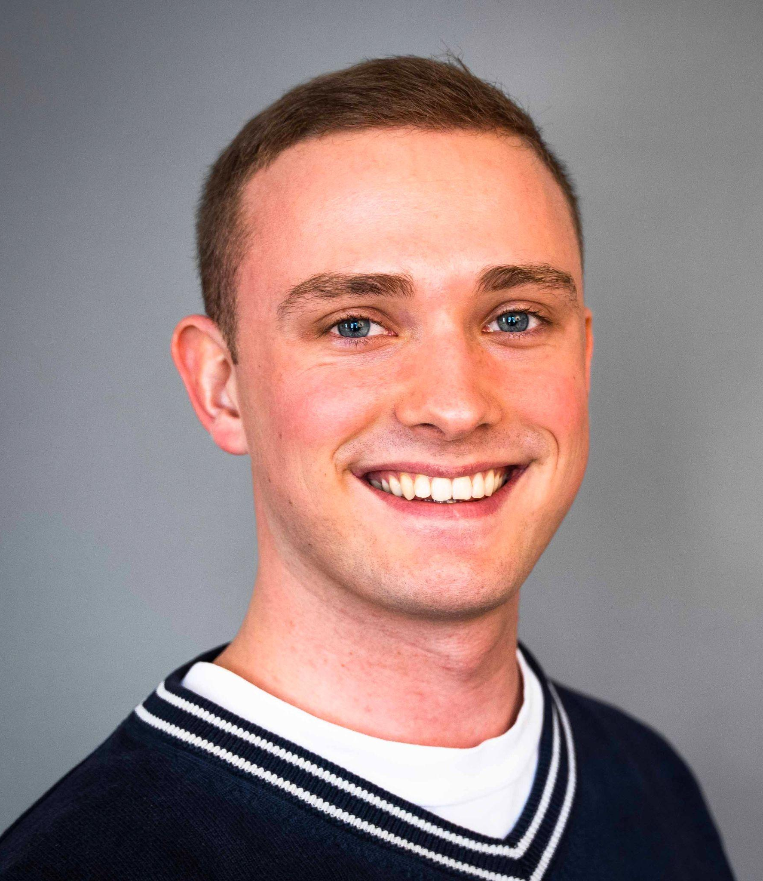
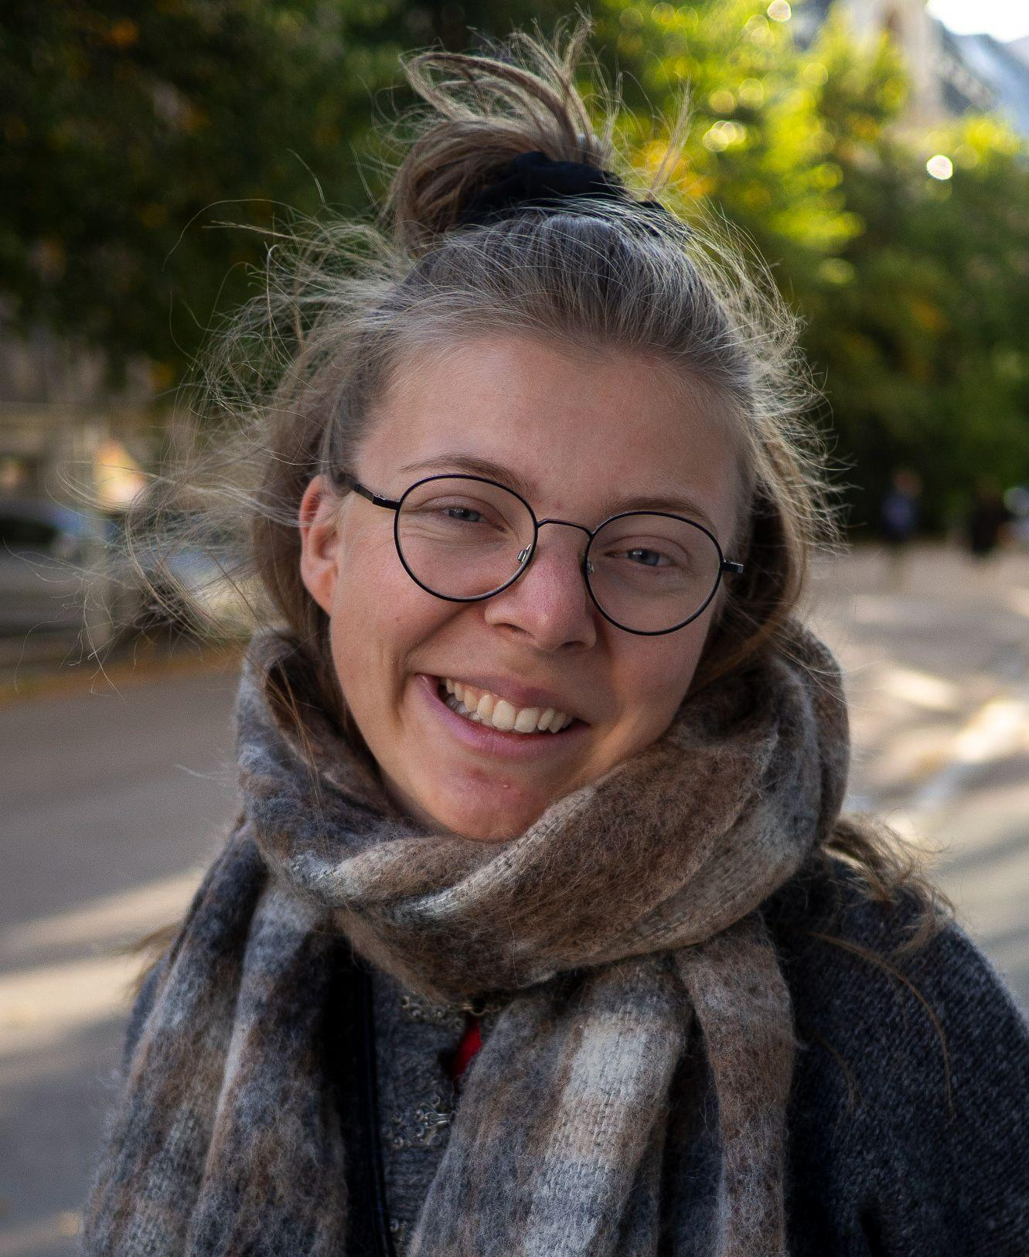
Kandidat til styret
Eirik Hauge (26)
Tilhørighet: Storsalen Kveld
Yrke: Finans
Erfaring fra Storsalen:
Vært med i Marita kafeen
Hva blir viktig for menigheten fremover:
Jeg tror det blir viktig for Storsalen å se på hva vi kan gjøre for å være en aktuell, betydningsfull og inkluderende menighet for de kommende kullene - samtidig som vi klarer å ta vare på det fellesskapet, arbeidet, og de verdiene som allerede eksisterer.
Eline Hæåk (27)
Tilhørighet: Storsalen Kveld
Yrke: Feltprest
Erfaring fra Storsalen:
Vært i ledergruppen for kveldsfellesskapet i fem år,
Teamleder og liturg på kveld
Forkynner på Morgen og Kveld
Hva blir viktig for menigheten fremover:
Jeg er opptatt av at kirken skal være et godt fellesskap hvor det er godt å komme og være, med sunn og god forkynnelse. Vi kan legge til rette for gode og sunne fellesskap, hvor mennesker får møte Jesus, blir styrket i troen og får påfyll slik at de kan leve med Jesus i hverdagen. Skal vi få til dette trenger vi gode ansatte, trygg økonomi og godt styrearbeid, slik at menigheten kan vokse og utvikle seg.

Slide 6
Kandidater til valgkomiteen
Anders Gil Spilling (54) - leder
Tilhørighet: Storsalen Morgen
Arne Sandrib (28)
Tilhørighet: Storsalen Kveld
Renato Arruda (46)
Tilhørighet: Storsalen Morgen
Julie Kvalevaag-Holm (26)
Tilhørighet: Storsalen Kveld
Stabens representant
Staben velger sin representant

